Slide 1
第８回ヘルシークイーン・フェスティバル（コンテスト部門）
出場にあたっての留意事項
１．提出物について
(1)出場申込書 平成28年8月8日（月）～8月20日（土）必着締切
出場申込書【提出書類１】に必要事項を記入の上、提出してください。
(2)提出書類 平成28年9月19日（月）～9月28日（水）必着締切
以下の5点をそろえて提出してください。
①出場者名簿（保険加入のため）【提出書類２】
②オリジナルお勧めヘルシー献立の紹介（Ａ４用紙） 【提出書類３・４】
１枚目は献立の紹介、２枚目はレシピ・献立紹介文（レシピのみ1～2枚可）
※なお、提出されたレシピは、当日会場内にポスター展示させて頂きますので、
予めご承知おきください。
③ホームページ掲載承諾書【提出書類５】
④発表作品の音源
CDに限ります。
表紙にグループ名を記入してください。
⑤集合写真 １枚（出場者全員が写っているスナップ写真等）
例：献立の紹介
オリジナルお勧めヘルシー献立の紹介
オリジナルお勧めヘルシー献立
満点ヘルシーハンバーグディナー
グループ名：ベジフルズ 対象者：中高年向け
レシピ紹介
書式は自由です
２．作品発表に関する連絡
①代表者会議
日時：平成28年9月２６日（月）18:00より
場所：女子栄養大学（坂戸キャンパス）12号館3階 第5会議室
発表順、注意事項を連絡します。チーム代表者1名は、必ずご出席ください。
②当日12：00～1３：０0
受付時間内にステージ横にて、受付を済ませてください。また、参加費（1グ
ループ1,000円）をお支払いください。
③演技発表後
演技発表後、受付にて音源を返却いたします。代表者は必ず取りに来てください。
３．申し込み先
第7回ヘルシークイーン・フェスティバル実行委員会事務局
〒350-0288 埼玉県坂戸市千代田3-9-21 女子栄養大学実践運動方法学研究室内
＊ご不明な点がありましたら、実行委員会事務局までメールまたはFAXにてご連絡ください。
E-mail healthyqueen@eiyo.ac.jp
FAX 049（284）3472

Slide 2
提出書類１
平成28年8月20日(土)必着締切
平成28年 月 日
第８回ヘルシークイーン･フェスティバル（コンテスト部門）出場申込書
グループ名 | ふりがな 名 称
パフォーマンス 作品タイトル | ふりがな タイトル
代表者 | ふりがな 氏 名
連絡者 ※この欄は全て ご記入ください。 | ふりがな 氏 名
 | 住 所
 | 電話番号
 | 緊急時の連絡先（携帯など）
 | メールアドレス
参加者人数
グループ 紹介文 | （100文字程度）アナウンス時に使用します。
リハーサル 希望 | どちらかに○を付けてください。 希望する ・ 希望しない
その他 | 参加にあたっての希望、質問などご記入ください。
 | 成人 | 大学・専門学生 | 中高生 | 小学生以下 | 計
男性 | 名 | 名 | 名 | 名 | 名
女性 | 名 | 名 | 名 | 名

Slide 3
提出書類２
平成28年9月28日(水)必着締切
平成28年 月 日
第８回ヘルシークイーン･フェスティバル（コンテスト部門）出場者名簿
 | 氏 名 | 住 所
1
2
3
4
5
6
7
8
9
10
11
12
13
14
15
※この名簿は、保険加入のために使用し、他の目的には使用いたしません。

Slide 4
提出書類３
平成28年9月28日(水)必着締切
オリジナルお勧めヘルシー献立の紹介!!
献 立 名：
グループ名： 対 象 者：
献立の写真
写真
（調理中の様子）
写真
（試食の様子）
どのような点がヘルシーですか？
調理をする時のポイント
※この書類は、当日、会場内に展示いたします。

Slide 5
提出書類４
平成28年9月28日(水)必着締切
レシピ紹介
オリジナルお勧めヘルシー献立
書式は自由です
献立紹介文をご記入ください。（100文字程度）
当日の演技発表前に、献立紹介時間を設けます（1分程度）。次のどちらかに○を付けてください。 グループの代表者が 上記の献立紹介文の 献立について説明する アナウンスを希望する
・
※この書類は、当日、会場内に展示いたします。

Slide 6
提出書類４
平成28年9月28日(水)必着締切
レシピ紹介
オリジナルお勧めヘルシー献立
書式は自由です
※この書類は、当日、会場内に展示いたします。

Slide 7
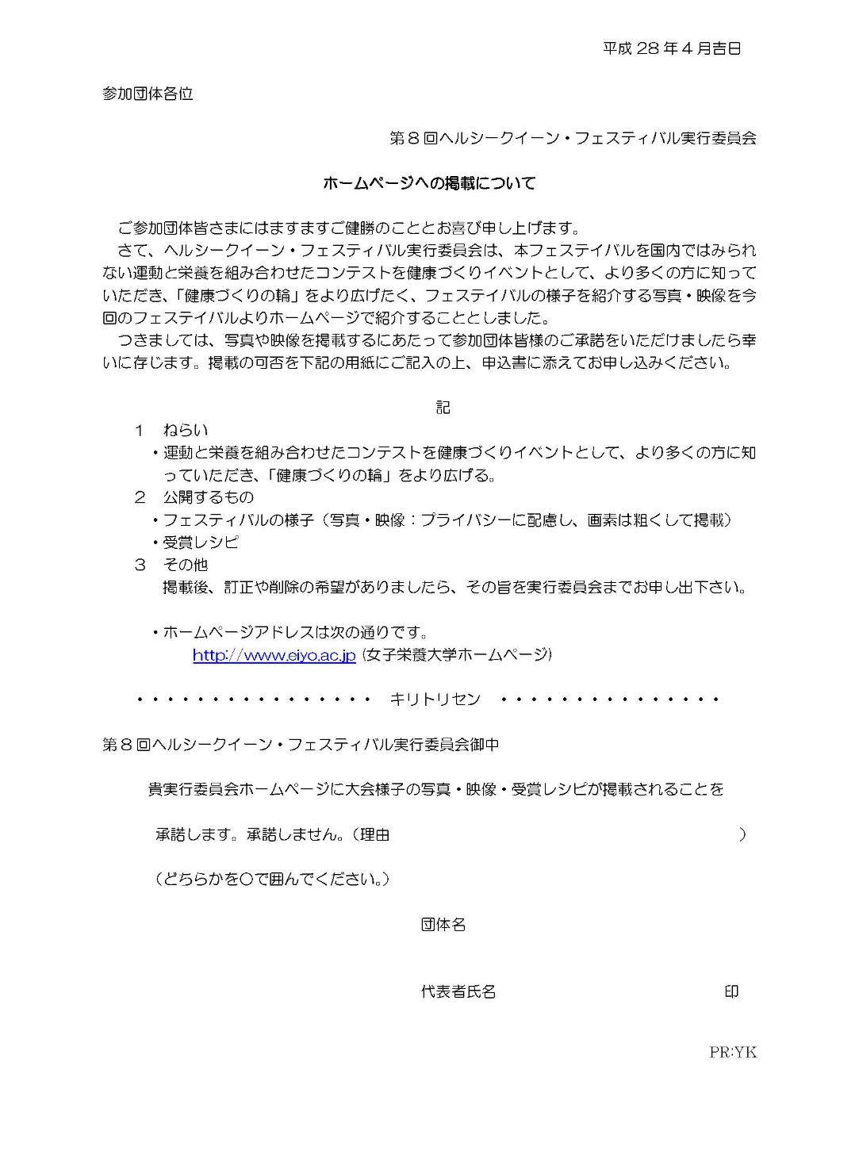
提出書類５
平成28年9月28日(水)必着締切

